Slide 1
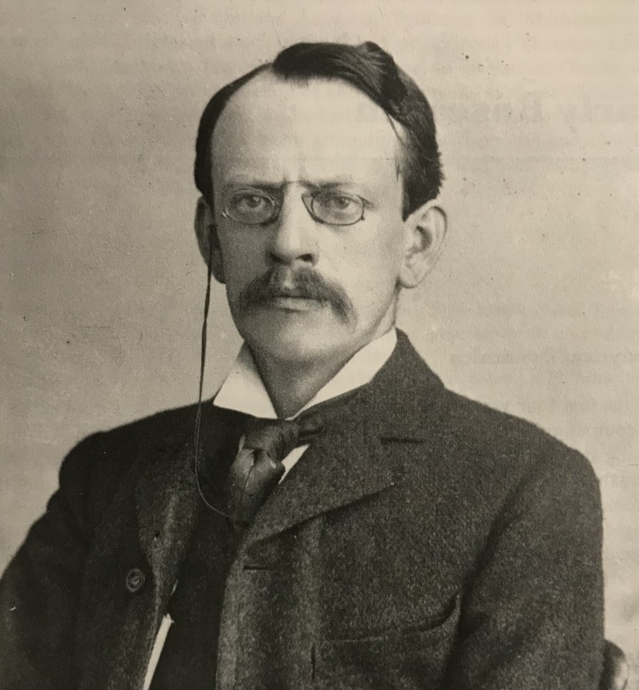
Joseph John Thomson
1856 et 1940

Slide 2
Paris, France
Découverte: charges positives et négatives

